Slide 1
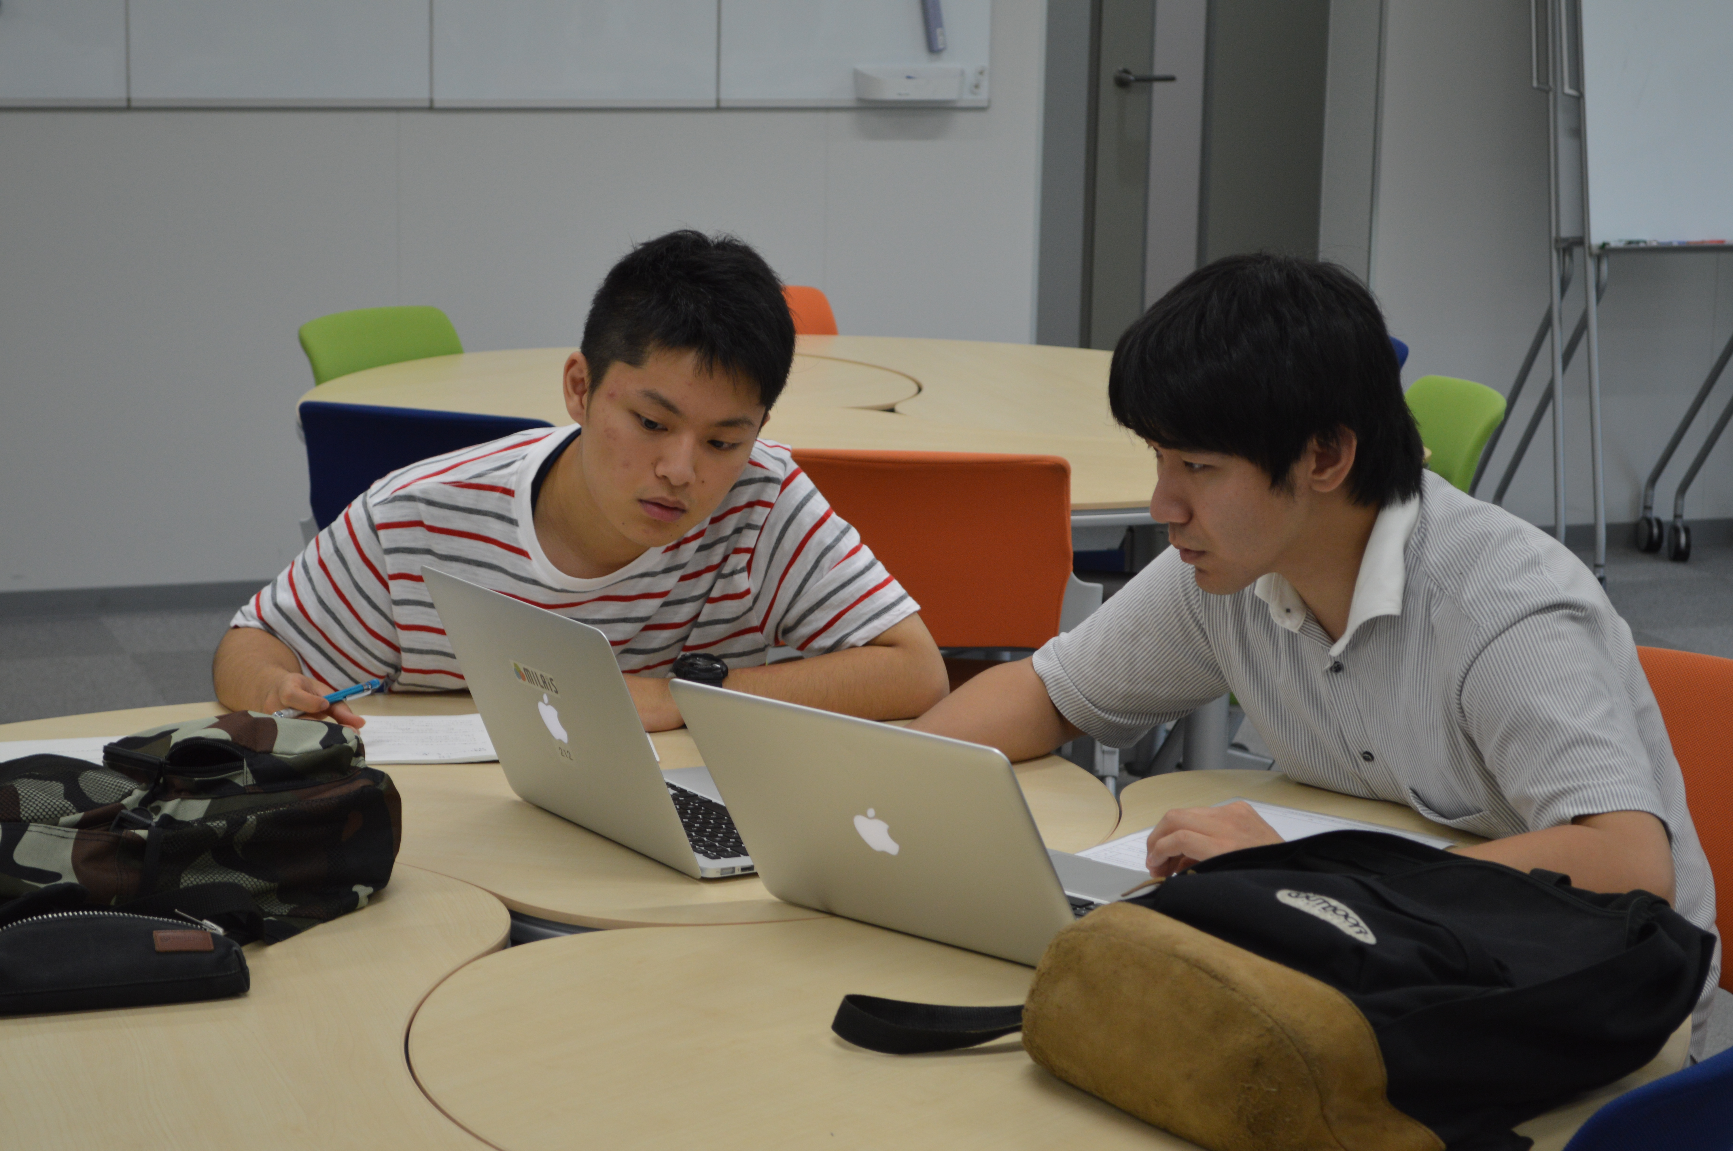
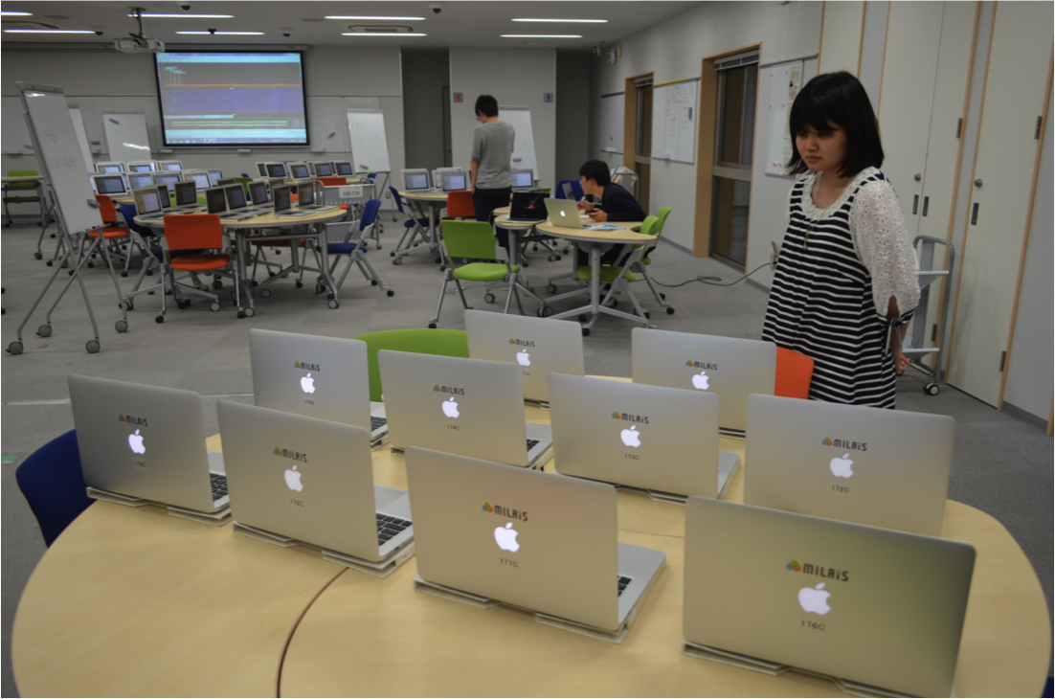
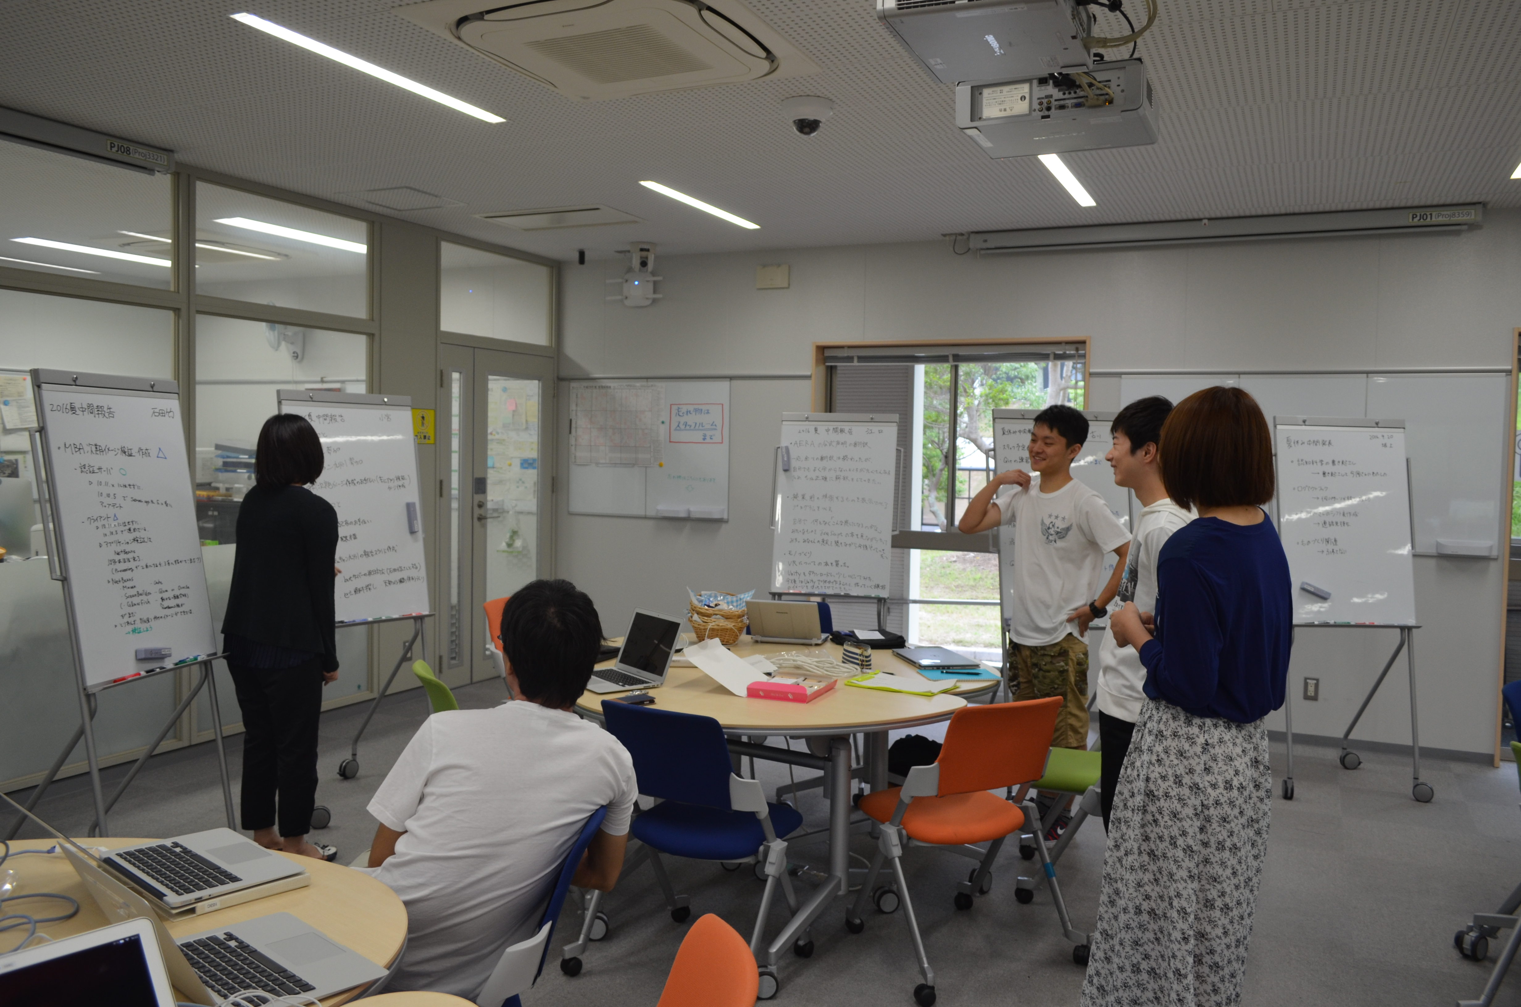

MILAiSスタッフ急募！
MILAiSでは現在、スタッフを募集しています
対象学年
学部1〜3年生,修士1年生(学科は問いません)
募集期間
◯◯まで
業務内容
学習環境の改善
サーバ、Macの整備(プログラミング等)
MILAiSで行われるイベントの運営
給与
面談にてご相談ください
問い合わせ先
e-mail：info@milais.kyutech.ac.jp TEL：0948-29-7539 (直通)

